Slide 1



















WE ARE MARRIED
邀请函

Slide 2





新郎:陌上花开 & 新娘:花开菩提
为了这一天走过多少风风雨雨，珍惜这一天，珍惜一份纯真的情感。展望 这一天，一个新的生活从今天开始，记住这一天两颗心紧紧相连。

Slide 3

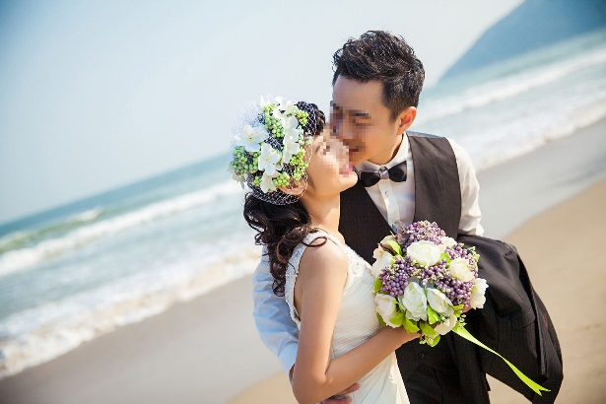
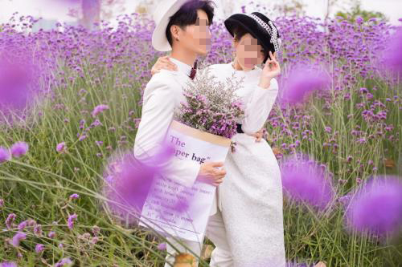

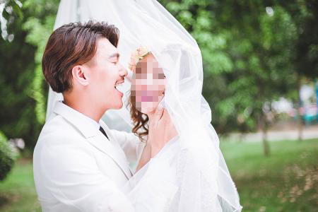
新郎:陌上花开 & 新娘:花开菩提

Slide 4

亲爱的某某（先生/夫人）：
我们定于X X月X X日下午x时，于某某饭店某某厅举行婚宴。
届时恭请光临
某某谨邀
X X年X X月X X日

